Slide 1



CHÀO MỪNG CÁC EM ĐẾN VỚI BUỔI HỌC!

Slide 2




BÀI 13:
TẬP HỢP CÁC SỐ NGUYÊN
(2 tiết)

Slide 3
NỘI DUNG
1
LÀM QUEN VỚI SỐ NGUYÊN ÂM
2
THỨ TỰ TRONG TẬP SỐ NGUYÊN

Slide 4


KHỞI ĐỘNG

Slide 5
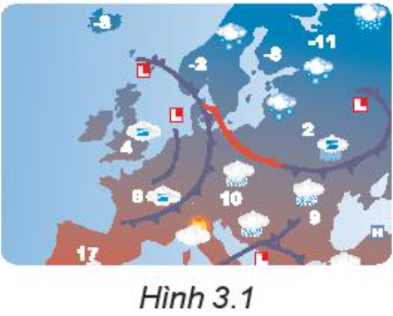
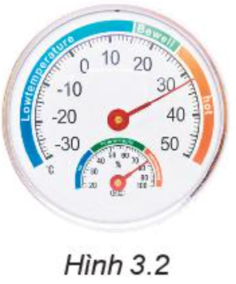
Những con số được khoanh tròn ở trên có ý nghĩa gì?
Vì sao ta cần dấu “ –” đằng trước?

Slide 6

1. LÀM QUEN VỚI SỐ NGUYÊN ÂM:
Số nguyên âm, số nguyên dương
Số -3 đọc là “âm 3”. Tương tự hãy đọc các số âm mà các em thấy trên bản đồ thời tiết (H.3.1) và trên chiếc nhiệt kế (H.3.2).
HĐ1
-8: âm tám
-11: âm mười một
-10: âm mười
-20: âm hai mươi

Slide 7
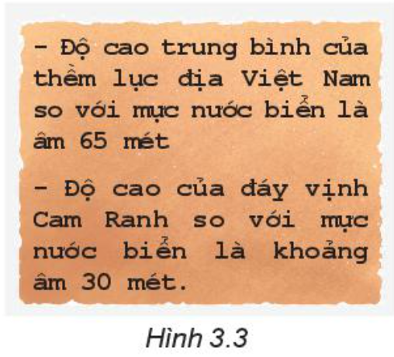
Bằng cách sử dụng dấu “-”, hãy viết các số âm được nói đến trong Hình 3.3.
HĐ2
Độ cao trung bình của thềm lục địa Việt Nam so với mực nước biển là: -65 mét.
Độ cao trung bình của thềm lục địa Việt Nam so với mực nước biển là: -65 mét.

Slide 8

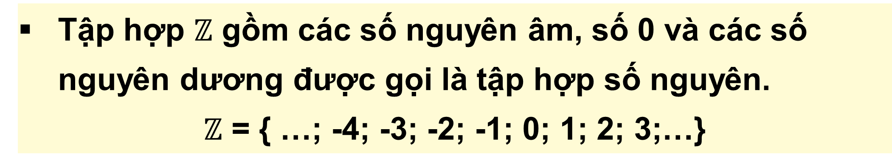
Các số tự nhiên (khác 0) 1; 2; 3; 4; … còn được gọi là các số nguyên dương.
Các số -1; -2; -3; … gọi là các số nguyên âm.
Tập hợp $ℤ$ gồm các số nguyên âm, số 0 và các số nguyên dương được gọi là tập hợp số nguyên.
$ℤ$ = { …; -4; -3; -2; -1; 0; 1; 2; 3;…}
Chú ý:
- Số 0 không phải là số nguyên âm, cũng không phải là số nguyên dương.
- Các số nguyên dương 1, 2, 3,… đều mang dấu “+” nên còn được viết là +1, +2, +3,…
VD: số 6 còn viết là +6.( đọc là: “ dương sáu”).

Slide 9
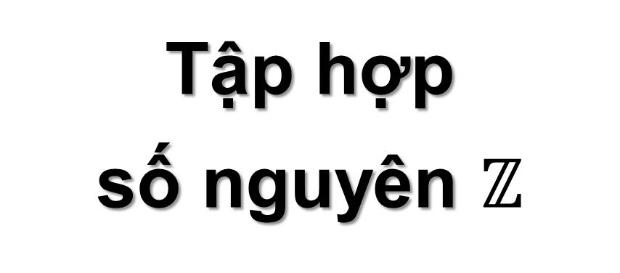

ℤ = { … ; -3; -2; -1; 0; 1; 2; 3; … }
0
2
-2
…
4
Tập hợp
số nguyên $ℤ$
-3
1
…
-1
3
5
-4
-5
Tập hợp
số nguyên âm
Tập hợp
số tự nhiên $ℕ$
Tập hợp
số nguyên dương

Slide 10

Luyện tập 1:
VD về ba số nguyên âm và ba số nguyên dương
Đọc các số mà em đã viết
Giải:
a) - Ba số nguyên âm: -9; -3; -55;
- Ba số nguyên dương: 12; 34; 99.
b)
-9 : âm chín
-3: âm ba
-55: âm năm mươi lăm
12: mười hai
34: ba mươi tư
99: chín mươi chín.

Slide 11
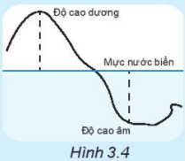
Ví dụ:
1. Đỉnh Phan - xi - păng (Việt Nam) cao khoảng 3 143 m ( trên mực nước biển ). Độ cao của rãnh Mariana (Tây Bắc Thái Bình Dương) là -10 971 m, nghĩa là rãnh này sâu 10 971 m ( dưới mực nước biển). (Người ta quy ước độ cao của mực nước biển là 0 m).
2. Kính 1 diopter (đi-ốp) là kính viễn thị;
Kính -1 diopter là kính cận thị.

Slide 12

Khi được hỏi còn tiền không, Nam hóm hỉnh đáp: “Mình còn âm mười nghìn”. Em hiểu câu nói đó của Nam có nghĩa là gì?
Giải:
Câu nói của Nam có nghĩa là Nam đang nợ 10 nghìn đồng.

Slide 13

Vận dụng 1
Ông M nhận được hai tin nhắn từ một ngân hàng với nội dung như sau:
“Tài khoản …010. Số tiền giao dịch +160 000. …”
“ Tài khoản …010. Số tiền giao dịch: - 4 000 000. …”
Em hãy giải thích ý nghĩa cúa số âm và số dương trong mỗi tin nhắn trên.
Giải:
1. Ông được cộng 160 000 đồng vì nhận được 160 000 đồng từ một người nào đó chuyển khoản đến.
2. Ông bị trừ 4 000 000 do ông thanh toán hoặc chuyển tiền cho một người nào khác với số tiền 4 000 000 đồng.

Slide 14
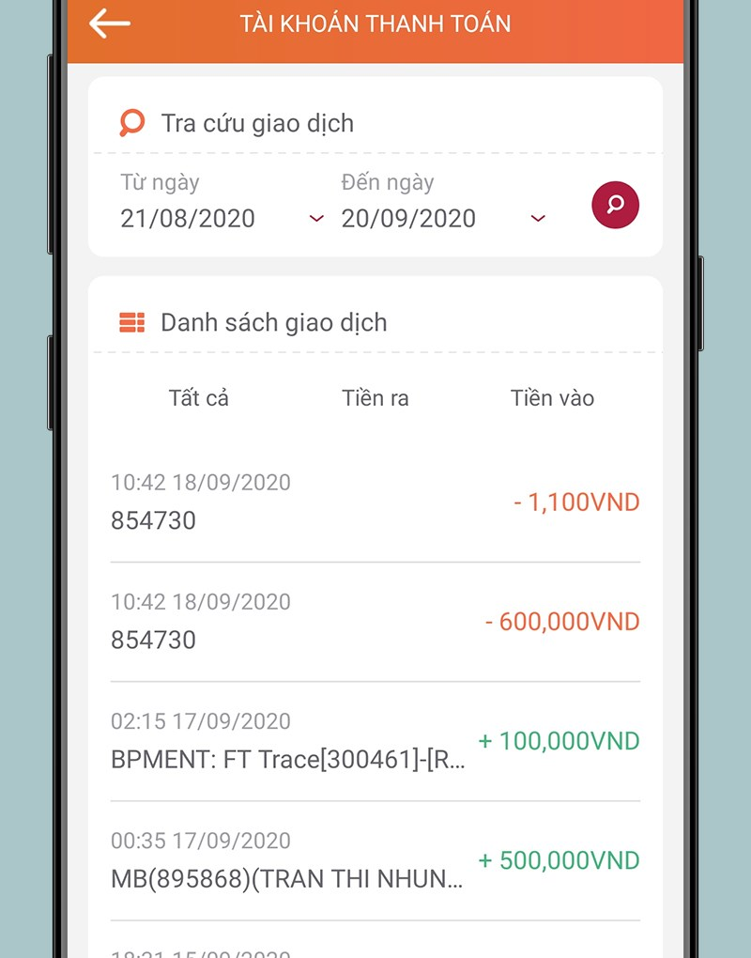
Một số hình ảnh khác về giao dịch và sao kê ngân hàng

Slide 15

2. THỨ TỰ TRONG TẬP SỐ NGUYÊN
Cho hai số tự nhiên a và b. Ta đã biết trên tia số nếu điểm a nằm trước điểm b thì a < b (H.3.5).
O
a
b
Hình 3.5
Đối với số nguyên, điều đó còn đúng hay không?

Slide 16
Ta có thể biểu diễn các số nguyên trên trục số bằng trục số nằm ngang như sau:
Số 0 không phải số nguyên dương, cũng không là số nguyên âm
➔ Điểm gốc của trục số.
Chiều dương hướng từ trái sang phải (được đánh dấu bằng mũi tên)
Đơn vị đo độ dài trên trục số là độ dài đoạn thẳng nối điểm 0 với điểm 1
0
1
2
-5
-4
-3
-2
-1
0
1
…
-6
0
3
4
5
6
…
Số nguyên âm
Số nguyên dương
Tập hợp số nguyên ℤ
Điểm biểu diễn số nguyên a gọi là điểm a.
VD: Điểm -3,
Điểm 4

Slide 17
Ta cũng có thể vẽ trên trục số thẳng đứng như sau:
4
Chiều dương hướng từ dưới lên trên (được đánh dấu bằng mũi tên).
3
2
1
0
Đơn vị đo độ dài trên trục số là độ dài đoạn thẳng nối điểm 0 với điểm 1
0
-
1
-
2
-
3
Điểm gốc của trục số là điểm 0 (biểu diễn số 0)
-
4

Slide 18
Trên trục số, mỗi điểm sau nằm cách gốc O bao nhiêu đơn vị?
4
3
a) Điểm 2;
b) Điểm -4.
2
Giải:
1
0
-
1
a) Điểm 2 cách gốc O 2 đơn vị.
b) Điểm -4 cách gốc O 4 đơn vị.
-
2
-
3
-
4

Slide 19
Luyện tập 2:
5
Xuất phát từ gốc O, ta sẽ đi đến điểm nào nếu:
Di chuyển 5 đơn vị theo chiều dương?
b) Di chuyển 5 đơn vị theo chiều âm?
4
3
2
1
Giải
0
-
1
a) Xuất phát từ gốc O, di chuyển 5 đơn vị theo chiều dương ta sẽ đi đến điểm 5.
b) Xuất phát từ gốc O, di chuyển 5 đơn vị theo chiều âm ta sẽ đi đến điểm -5.
-
2
-
3
-
4
-
5

Slide 20
So sánh hai số nguyên
5
Trên trục số các số nguyên âm nằm trước hay sau gốc O? Từ đó em hãy sắp xếp ba số 0, 1 và -1 theo thứ tự từ nhỏ đến lớn.
4
HĐ3
3
Ba số 0; 1 và -1 theo thứ tự từ nhỏ đến lớn là: -1; 0; 1.
2
HĐ4
Quan sát trên trục số ta thấy:
1
3< 5 nhưng -3 > -5
4 > 1 nhưng -4 < -1.
0
Có 12 < 15 => -12 > -15.
-
1
Theo em hai số -12 và -15, số nào lớn hơn?
Hoạt động cặp đôi
-
2
-
3
Yêu cầu: Hoàn thành HĐ3, HĐ4
Thời gian: 2 phút
-
4
-
5

Slide 21
1. Mọi số nguyên âm đều nhỏ hơn 0, do đó nhỏ hơn mọi số nguyên dương.
2. Nếu a, b là hai số nguyên dương và a > b thì -a < -b.
Chú ý:
- Kí hiệu a $≤$ b có nghĩa là “a < b hoặc a = b”
Ví dụ:
a) 10 là số nguyên dương. -29 là số nguyên âm nên -29 < 10;
b) Vì 57 > 1 nên -57 < - 1.

Slide 22
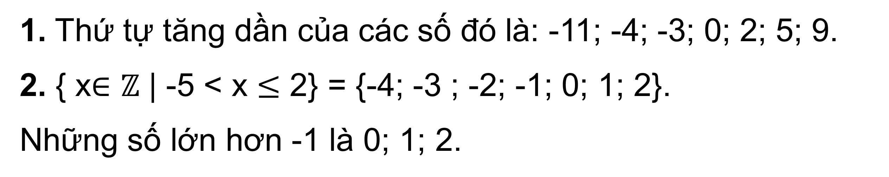
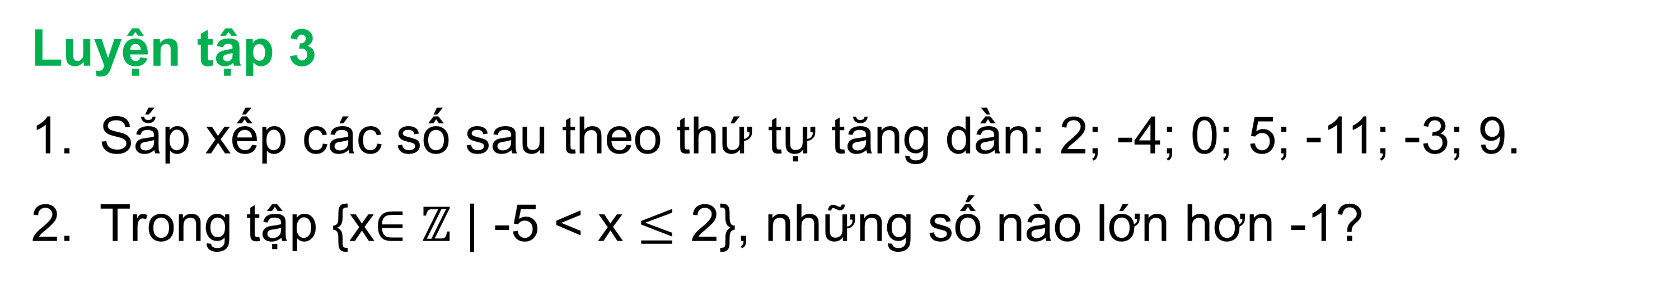
Luyện tập 3
Sắp xếp các số sau theo thứ tự tăng dần: 2; -4; 0; 5; -11; -3; 9.
Trong tập {x$∈$ $ℤ$ | -5 < x $≤$ 2}, những số nào lớn hơn -1?
Giải
1. Thứ tự tăng dần của các số đó là: -11; -4; -3; 0; 2; 5; 9.
2. { x$∈$ $ℤ$ | -5 < x $≤$ 2} = {-4; -3 ; -2; -1; 0; 1; 2}.
Những số lớn hơn -1 là 0; 1; 2.

Slide 23
Nhiệt độ trung bình vào tháng Giêng của ba thành phố lớn của nước Nga được ghi lại trong bảng bên (theo Wikipedia).
Hãy sắp xếp ba thành phố trên theo thứ tự giảm dần về nhiệt độ. Theo em thời tiết của nơi nào lạnh hơn cả?
Vận dụng 2:
Thành phố | Nhiệt độ
Moscow (Ma-xco-va) | -9ºC
Saint Pterburg (Xanh Pê - téc - bua) | -8ºC
Vladivostok ( Vơ –la-đi-vô-xtoc) | -12ºC
Giải
Có -8 > -9 > -12 nên thứ tự giảm dần về nhiệt độ của ba thành phố trên là: Saint Peterburg; Moscow; Vladivostok.

Slide 24


LUYỆN TẬP

Slide 25
3.4. Hãy biểu diễn các số sau đây trên cùng một trục số: 3; -3; -5; 6; -4; 4.
-5
-4
-3
0
3
4
6

Slide 26

3.5. Cho các điểm A, B, C, D và E trong hình dưới đây biễu diễn những số nào?
Cấc điểm A, B, C, D và E lần lượt biểu diễn các số 9 ; -5 ; 5 ; 0 ; -1.

Slide 27
3.6. Hãy sắp xếp các số theo thứ tự tăng dần.
-3; +4; 7; -7; 0; -1; +15; -8; 25.
Giải
Các số được sắp xếp theo thứ tự tăng dần là:
-8; -7 ;-3 ; -1 ; 0 ; 4 ; 7 ; 15 ; 25.

Slide 28
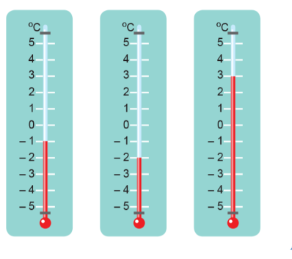

VẬN DỤNG
Nêu số đo nhiệt độ được chỉ trong mỗi nhiệt kế dưới đây
-1ºC
-2ºC
-3ºC

Slide 29
3.3. Em hiểu ý nghĩa của mỗi câu sau như thế nào (diễn tả bằng một câu không sử dụng số âm):
b) Cá voi xanh có thể lặn được -2 500 m.
GIẢI
a) b) Cá voi xanh có thể lặn sâu 2 500m dưới mực nước biển.

Slide 30






Xưa rồi diễm. Những quả khế ngon ngọt này bây giờ là của ta. Muốn ăn khế thì phải trả lời đúng những câu hỏi mà ta đưa ra.
Ăn một quả khế trả một cục vàng, may túi ba gang mang theo mà đựng.

Slide 31


TRÒ CHƠI

Slide 32





Em hiểu gì về cầu sau:
Khi máy bay ở độ cao 10 000 m, nhiệt độ bên ngoài có thể xuống đến -50 độ C;
Năm 2012, núi lửa Havre (Bắc New Zealand) phun ra cột tro từ độ sâu 700 m dưới mực nước biển.
Mùa đông ở Siberia (Nga) dài và khắc nghiệt, với nhiệt độ trung bình tháng 1 là 25ºC dưới 0 độ C;
Độ sâu trung bình của vịnh Thái Lan khoảng 45 m và độ sâu lớn nhất là 80 m dưới mực nước biển;
Viết số nguyên biểu thị máy bay ở độ cao 10 000 m so với mực nước biển.
-700 m
- 25ºC
-45 và -80
10 000
Khi máy bay bay ở độ cao 10 000m, nhiệt độ bên ngoài có thể xuống đến 50 ºC dưới 0 ºC .

Slide 33
HƯỚNG DẪN VỀ NHÀ
Ghi nhớ kiến thức trong bài, tự lấy được ví dụ về số nguyên.
Vận dụng hoàn thành các bài tập: 3.24; 3.25 (SGK-tr69); 3.7; 3.8 (SGK)
Đọc và chuẩn bị trước bài mới: “Phép cộng và phép trừ số nguyên”

Slide 34

Cảm ơn các bạn đã chú ý bài giảng!

